Slide 1
Исследовательская работа «Вторая жизнь бросового материала».
Автор: Орынбек Салимжан Маратович ученик 8 «А» класса
Руководитель: Буранбаева Ж.Ж. учитель художественного труда.

Slide 2
Актуальность:
бытовые отходы загрязняют нашу планету. Мусор имеет способность разлагаться столетиями. Нужно дать мусору вторую жизнь, уменьшить количество выброшенных предметов. Научиться изготавливать из бросовых материалов, нужные полезные предметы.

Slide 3
Цель исследования
научиться находить применение, разным бросовым материалам, таким как пластиковые ведра, картон, пластиковые бутылки;

Slide 4
Задачи проекта:
1. Изучение литературы по данному проекту;
2. Изучение бросовых материалов, как вторичный материал.;
3.Провести анкетирование с одноклассниками;
4.Провести эксперимент со сборкой мусора;
5.Изготовить подделки из бросовых материалов;
6.Провести классный час;
7.Сделать выводы по проекту;

Slide 5
Гипотеза:
бросовому материалу, можно дать вторую жизнь;

Slide 6
Бросовый материал
– это выброшенные или использованные вещи. Это бутылки, упаковки, коробки различные ,старые журналы газеты, бутылки из под шампуня или посудомоечных средств. Самые первые сведения о бросовом материале появились 6000 тысяч лет назад до нашей эры.

Slide 7
Виды бросового материала
-Бумага
-Стретч-пленка
-Термоусадочный рукав
-Обвязочный шпагат
-Одно- и двухсторонний скотч
-Металлическая обвязочная лента
-пакет для чипсов (целлофан, вощеная бумага);
-конвалюта с таблетками (фольга, пластик);
-молочная бутылка (стекло, полиэтилен);
-коробка с ложементами для телевизора (гофрокартон, пенопласт);
-сигаретная пачка (картон, фольгированная бумага, целлофан);
-футляр для ювелирного украшения (дерево, пластик, бархат, атлас);
-конверт для открытки (бумага);
-файл для документов (полиэтилен).
-виды пластика(бутылки,стаканчики,пробки,флаконы,крышки)

Slide 8
Вторичное использование бросового материала (экологический аспект)
Ежедневно каждый житель Казахстана в среднем производит чуть более 800 граммов мусора. За год это превышает – 300 кг ТБО на человека. Пакеты, бумажная и картонная упаковка, пластиковые и стеклянные бутылки – всем этим мусором день изо дня обрастают мусорные свалки, что очень сказывается на экологической ситуации в Казахстане.

Slide 9
Анкетирование среди учащихся (…) «Г» класса
№ | Вопросы | да | нет | не знаю
1 | Знаете ли вы что такое бросовый материал? | 15
2 | Знаете ли, откуда появился бросовый материал? |  | 15
3 | Как вы думаете можно ли применить бросовый материал в домашнем хозяйстве? | 10 | 5
4 | Как вы думаете можно ли с бросового материала сделать подделки? | 11 | 4
Вывод: мои одноклассники знают, что такое бросовый материал, к сожалению, не знают, откуда появился бросовый материал, историю бросового материала. Большинство одноклассников согласны с тем, что с бросового материала можно сделать различные подделки, и применить
в домашнем хозяйстве.

Slide 10
Эксперимент с бросовым материалом
Виды отходов | Результаты сбора (кг)
Стекло | 0 кг
Бумажные отходы | 4 кг
Пластмассовая упаковка | 2 кг
Произведя расчеты, пришел к следующему выводу:
Если бы каждый год сдавали бумагу на макулатуру, или давали вторую жизнь, например, изготавливали различные предметы нужные в быту, то столько бы мусора не было, а мусор это и есть бросовые материалы.

Slide 11
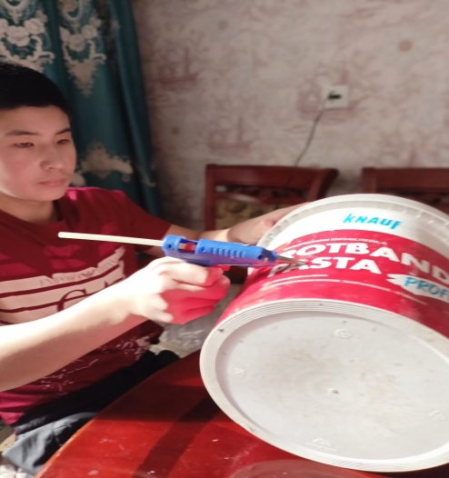
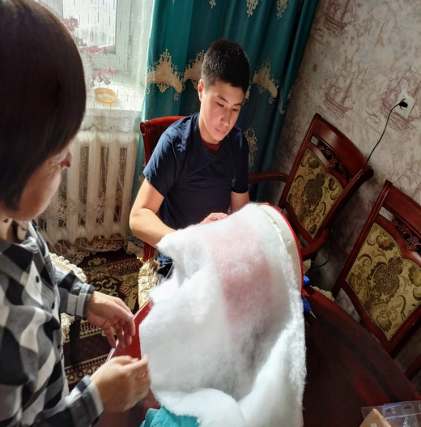
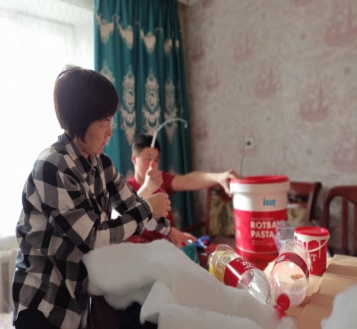
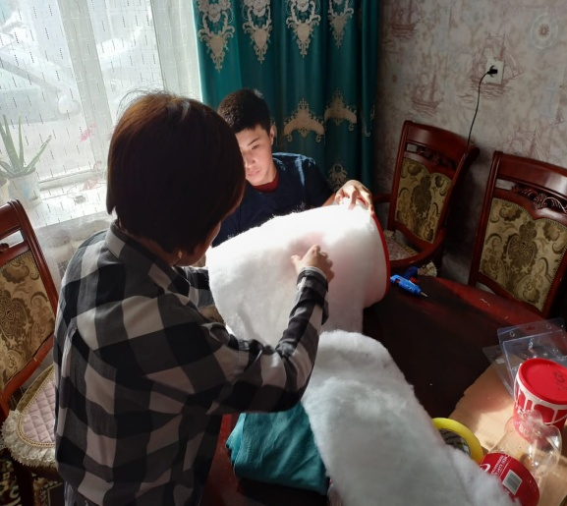
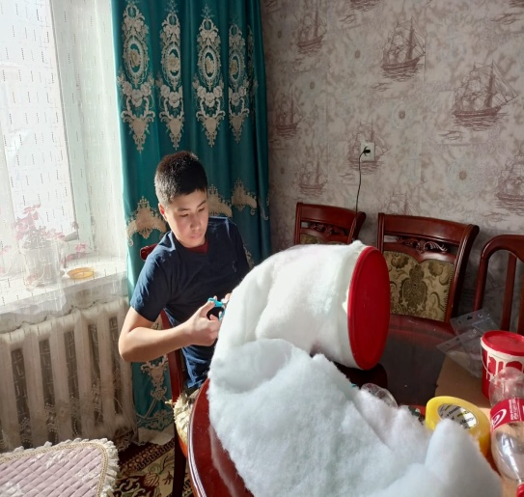
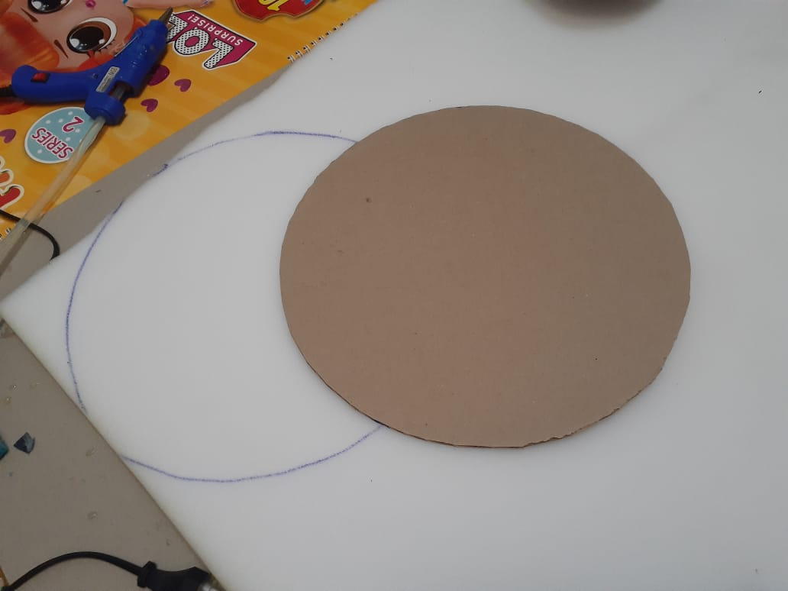
Подделки с бросового материала

Slide 12
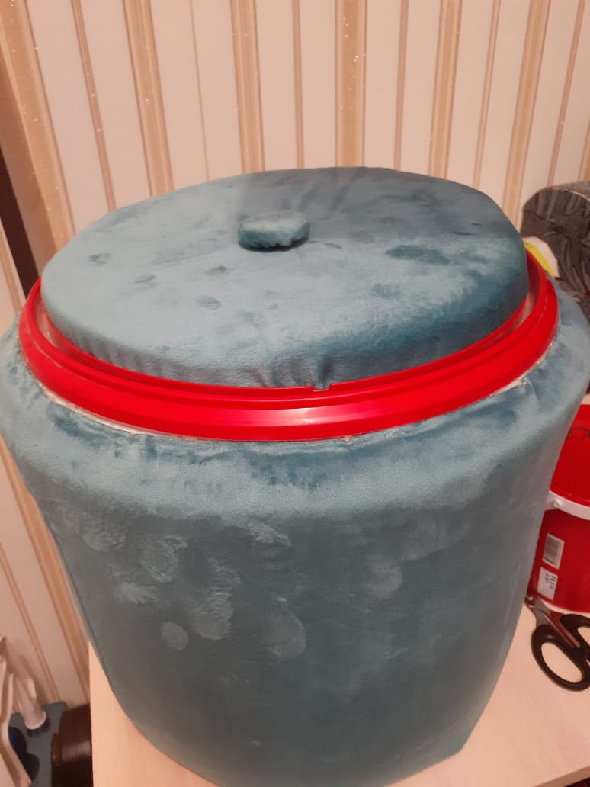
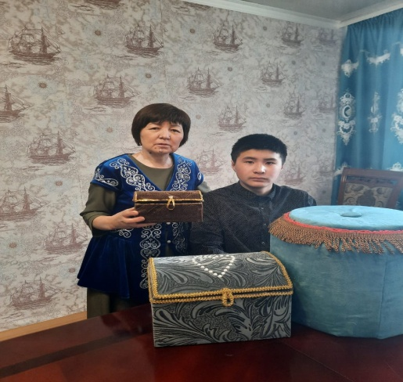

Slide 13
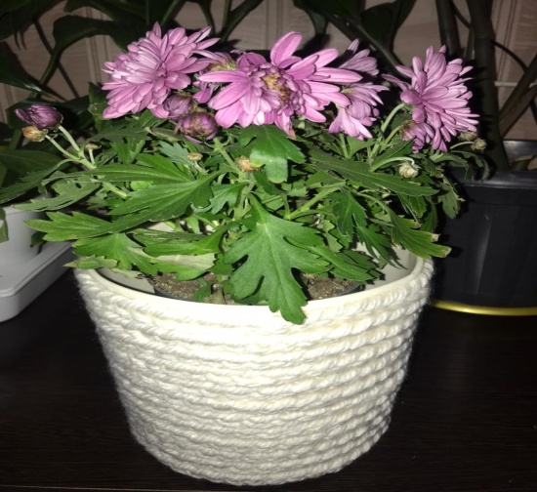
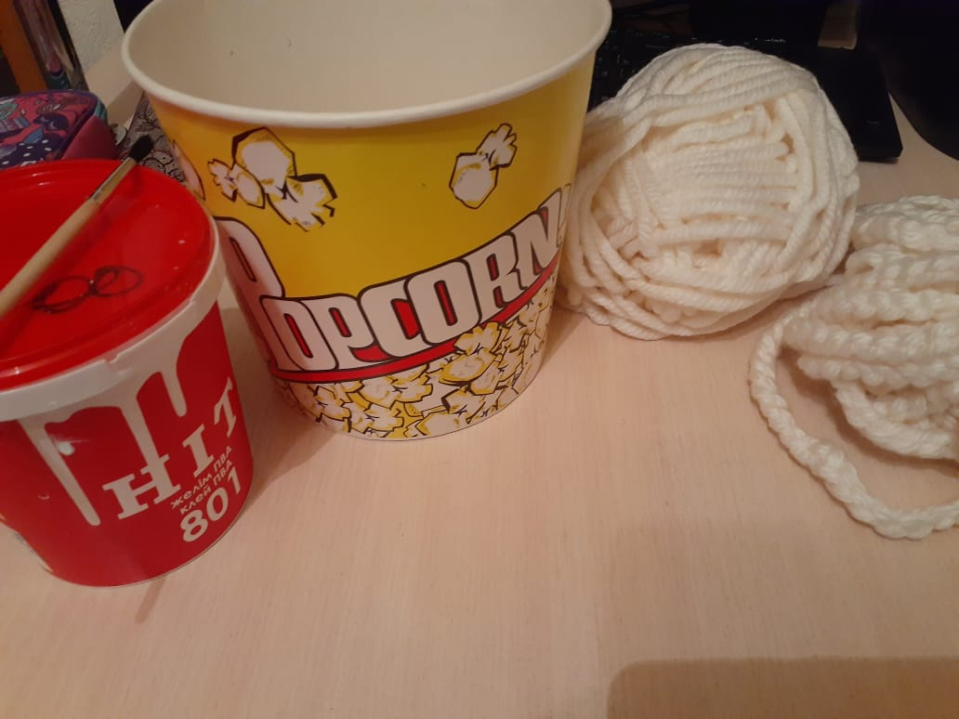
Вывод: из бросового мусора можно изготовить отличные вещи в быту, которые всегда пригодятся.

Slide 14
Классный час на тему: «Вторая жизнь бросовых материалов»

Slide 15
Заключение
В своей работе я постарался изучить вторую жизнь бросовых материалов. Моя гипотеза, поставленная в начале исследования, подтвердилась, бросовому материалу, можно дать вторую жизнь.
Об этом говорят мои исследования, которые я провел, на примере анкетирования, подделки из бросового материала, эксперимента со сборкой бросового материала, классного часа. Анкетирование показало, что мои одноклассники знают, что такое бросовый материал, к сожалению, не знают историю появления бросового материала в древние времена. Большинство одноклассников согласны с тем, что с бросового материала можно сделать различные подделки, и применить в домашнем хозяйстве. Я сделал подделку пуфик, сундук, цветочный горшок. Мои одноклассники сделали подделки из пластиковых бутылок. Эксперимент со сборкой бросового мусора показал, если бы каждый год сдавали бумагу на макулатуру, или давали бросовым материалам вторую жизнь, например, изготавливали различные предметы нужные в быту, то столько бы мусора не было. На классном часе ребята активно участвовали, отвечали на вопросы, узнали много полезной информации. В конце своей работы хочется сказать что, цели и задачи проекта достигнуты, гипотеза подтверждена. Давая вторую жизнь этим предметам обихода, мы спасаем природу, и целую планету от загрязнения. Давайте любить и беречь, то, что мы имеем, и научимся нести ответственность за чистоту в природе!!!

Slide 16
Спасибо за внимание!!!

